Slide 1


대화 서비스
(’18년 3차 Aibril Channel Partner Tech 과정)
Aibril채널사업팀
2018.07
Notes:
1

Slide 2
목차
개요
대화 서비스 구성
실습
Notes:
2

Slide 3
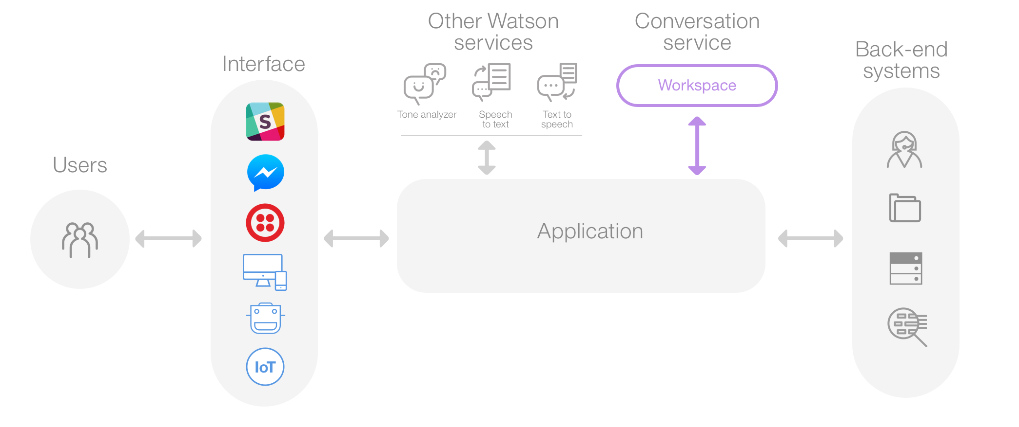
Ⅰ
대화 서비스 개요
대화 서비스 - Watson Assistant
자연어 인터페이스를 통해 사용자의 Needs를 해결하도록 돕는 서비스
단답형 질의응답뿐만 아니라 문맥을 가지는 대화 시나리오 작성 가능
Service Architecture
Notes:
3

Slide 4


Ⅱ
대화 서비스 구성
사용자의 Utterance를 학습한 뒤, 의도(Intent), 단어 추출(Entity), 문맥(Context)를 조합하여 답변을 제공
안녕하세요! 챗봇 ○○ 입니다.
무엇을 도와드릴까요?
비행기를 타려는데 터미널 어디로 가야하니?
- Utterance : 텍스트 자체
(“비행기를 타려는데 터미널 어디로 가야하니?”)
- Intent : #이용 터미널 확인
이용하시는 항공사가 어디신가요?
대한 항공이요
- Utterance : 텍스트 자체
- Intent : #이용 터미널 확인 - Entity : 대한 항공
- Context : {
이용항공사 : 대한항공
목적지 : 제 2 터미널
}
대한항공은 제 2 터미널을 이용하시면 됩니다!
공항 주차 요금이 얼마니?
- Utterance : 텍스트 자체
- Intent : #주차 요금 확인 - Context : {
이용항공사 : 대한항공
목적지 : 제 2 터미널
}
제 2 터미널의 주차 요금은 …
Notes:
4

Slide 5
Ⅱ
대화 서비스 구성
사용자의 Utterance를 학습한 뒤, 의도(Intent), 단어 추출(Entity), 문맥(Context)를 조합하여 답변을 제공
1
Intent
2
Entity
3
Context
사용자 입력의 의도는 무엇인가?
특정 단어가 포함되어 있는가?
이전 대화의 내용은 무엇인가?
Dialog
GUI 인터페이스를 통해
사용자에게 답변을 제공
Notes:
5

Slide 6
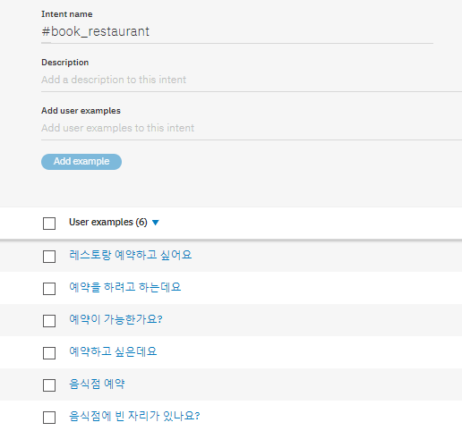
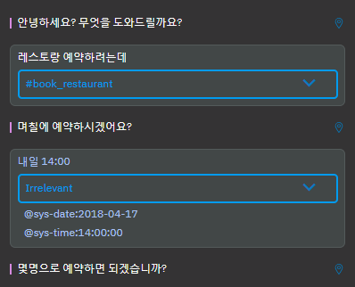
Ⅱ
대화 서비스 구성 - Intent
비슷한 내용의 5가지 이상의 예제 문장(Utterance)과 그 문장들의 의도(의미)를 입력하면 해당 문장을 전처리(Tokenizing, 형태소분석) 후 딥러닝(CNN)을 통해 사용자의 의도를 학습하는 기능
학습 예시
실행 예시
질의 의도
자연언어 기반 질문을 입력
1
질의 예제 (Utterance)
5개+
CNN 분류 모델로 의도 파악
2
파악된 질문 의도에 해당하는
답변을 출력
3
Notes:
6

Slide 7
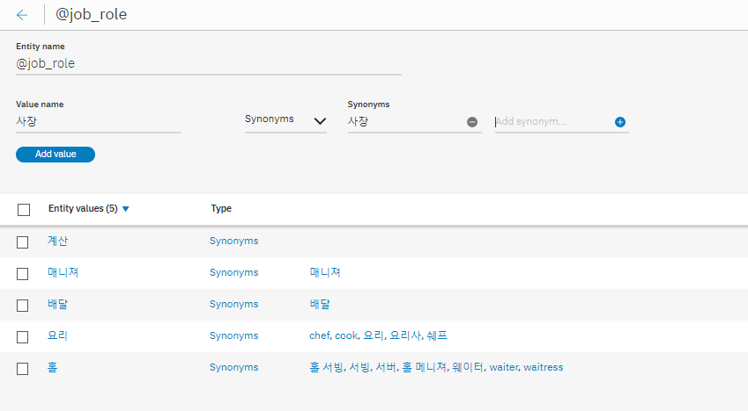
Ⅱ
대화 서비스 구성 - Entity
사용자가 입력한 문장에서 특정 ‘단어’를 추출하는 기능(Rule-based Keyword 추출 방식)
사용자 등록 Entity
기본 제공 Entity (System Entity)
Entity 대분류
자주 사용하는 공통 단어에 대하여 기본으로 제공
@sys-date | 일자 정보 추출 | 금요일, 오늘, 내일 등
@sys-time | 시간 정보 추출 | 10시 등
@sys-currency | 통화 정보 추출 | 20센트, 100원 등
@sys-percentage | %수치를 추출 | 15%, 15퍼센트 등
@sys-number | 숫자를 추출 | 21, 스물 등
Entity 소분류
소분류 동의어
Notes:
7

Slide 8
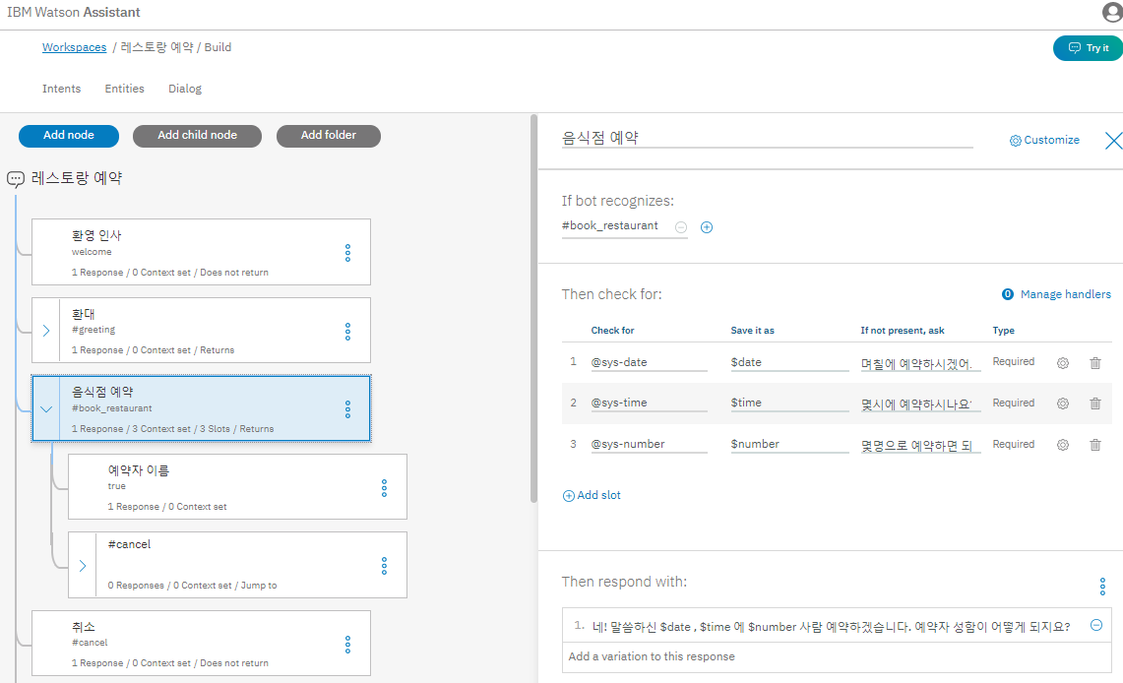
Ⅱ
대화 서비스 구성 - Dialog
사용자의 의도(Intent)와 추출한 단어(Entity)를 검사하여 답변을 제공하는 노드를 생성하여 대화 시나리오 작성
조건
노드
답변
Notes:
8

Slide 9
Ⅲ
실습
인천국제공항 FAQ 챗봇 예제 실습
Notes:
9

Slide 10
Ⅲ
인천국제공항 FAQ 챗봇 실습
인천국제공항 FAQ 예제 개요 - Intents
공항 시설 관련 FAQ
# 공항 위치 및 오시는 길 # 주차 요금
# 공항 내 편의 시설 # 취항 항공사 안내
# 항공편 터미널 확인 # 고객 센터 번호 확인
인천국제공항의 시설 관련 질의와 입출국 관련 질의를 답변하는 챗봇
10개의 질문을 답변 가능
입출국 관련 FAQ
# 반입 제한 물품 # 수하물 무게 및 크기 제한
# 탑승 수속 시간
기타
# 다시하기
Notes:
10

Slide 11
Ⅲ
인천국제공항 FAQ 챗봇 실습
인천국제공항 FAQ 예제 개요 - Entities
@aircode, @airline
대한항공 ( 대한 항공, 대한, KE000 ),
아시아나항공 ( 아시아나 항공, 아시아나, OZ000 ),
제주항공 (제주 항공, 제주, 7C000 ),
에어서울 (에어 서울, 서울, RS000),
홍콩항공 (홍콩 항공, 홍콩, UO000)
…
9개의 질문을 답변하기 위해, 사용자의 Utterance에서 추출해야 하는 Keyword를 정의
탑승하는 터미널을 알려주기 위해 이용하는 항공사 정보를 Entity로 등록
기내/위탁 수하물의 반입 규정을 답변하기 위해 반입 물품에 대한 정보를 Entity로 등록
@prohibited Item
무기 종류 ( 칼, 도검, 커터, 나이프, 도끼 등 )
액체 종류 ( 물, 음료수, 김치, 고추장, 된장, 스킨, 로션, 크림, 치약, 샴푸, 스프레이 등 )
공구 종류 ( 망치, 톱, 낫, 드릴, 맥가이버, 렌치, 스페너 등 )
Notes:
11

Slide 12
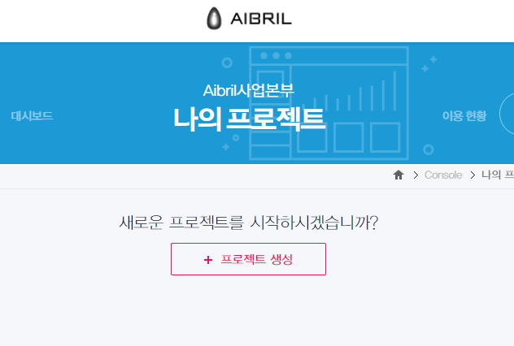
Ⅲ
인천국제공항 FAQ 챗봇 실습
새로운 프로젝트 생성
Aibril Portal에 로그인합니다.
상단바 ‘Console – 나의 프로젝트’에서 새로운 프로젝트를 생성합니다.
Notes:
12

Slide 13
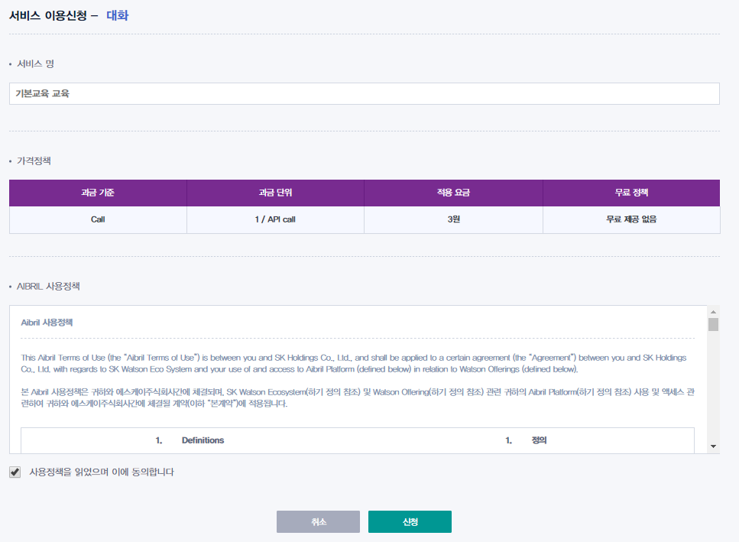
Ⅲ
인천국제공항 FAQ 챗봇 실습
대화 서비스 신청
생성한 프로젝트에서 ‘서비스 신청’ 단추를 누른 후 대화 서비스를 선택합니다.
Notes:
13

Slide 14
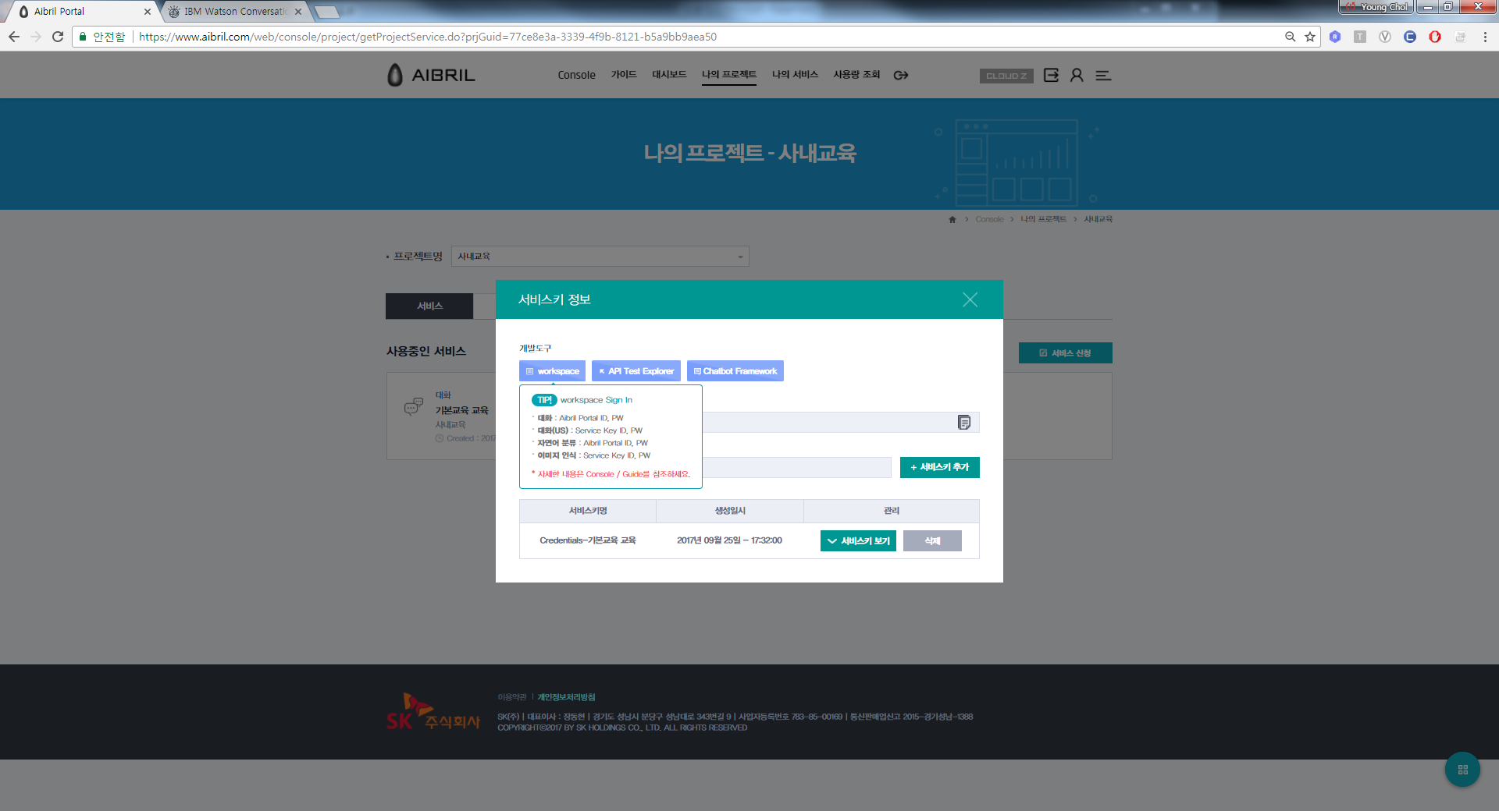
Ⅲ
인천국제공항 FAQ 챗봇 실습
생성한 서비스를 선택하여 Workspace 접속
생성한 서비스를 선택한 후 개발도구의 ‘workspace’를 선택합니다.
Notes:
14

Slide 15

Ⅲ
인천국제공항 FAQ 챗봇 실습
Watson Assistant 워크스페이스 접속
Aibril Portal과 동일한 ID / PW를 입력하여 Watson Assistant Workspaces에 접속합니다.
Notes:
15

Slide 16
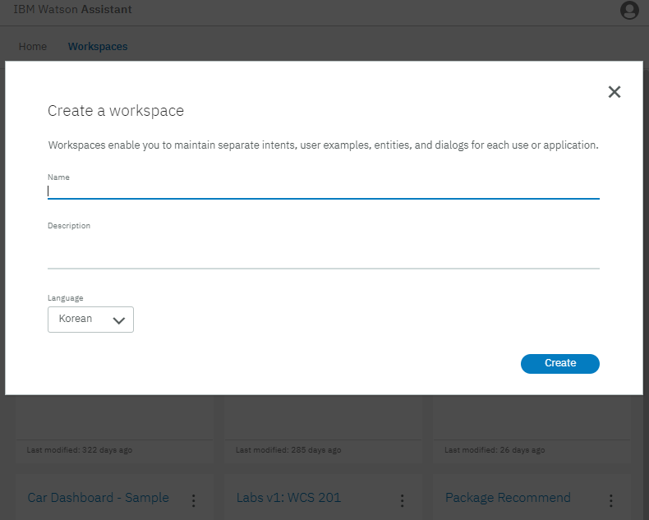
Ⅲ
인천국제공항 FAQ 챗봇 실습
Workspace(작업 단위) 생성
상단 메뉴의 Workspaces 탭을 선택합니다.
Create 단추를 눌러 Workspace를 생성합니다. Workspace는 Watson Assistant의 기본적인 작업 단위입니다.
Notes:
16

Slide 17
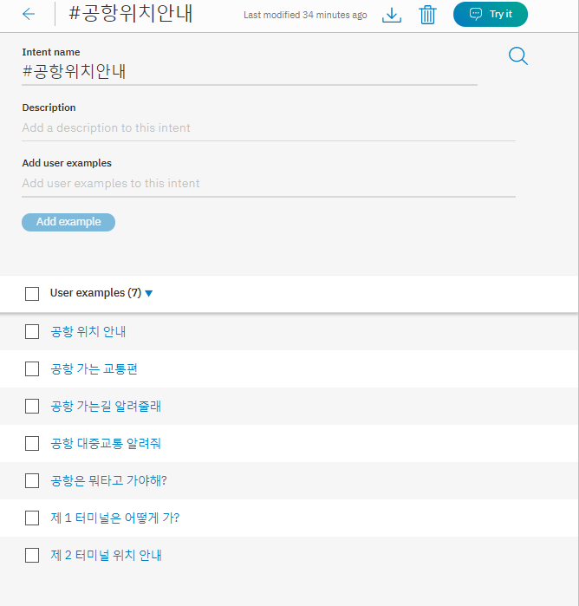
Ⅲ
인천국제공항 FAQ 챗봇 실습
Intent 생성 및 예제 입력
9개의 질문마다 각각의 Intent를 작성합니다. Intent name 칸에 분류하고자 하는 의도를 입력합니다. (ex. → 공항 위치를 묻는 의도 : #공항위치안내)
Utterance는 사용자가 특정 의도(공항의 위치를 묻는 의도)를 해결하기 위해 질문할 것으로 예상되는 예제를 입력합니다. (ex. → 공항 어떻게 가니? 등)
Intent 하나 당 Utterance의 수는 5개 이상으로 작성합니다.
Utterance를 등록할 때 마다 챗봇은 해당 질문을 입력한 의도명으로 학습합니다.
사용자 의도명 입력
사용자 입력 예시(Utterance) 입력
Notes:
17

Slide 18
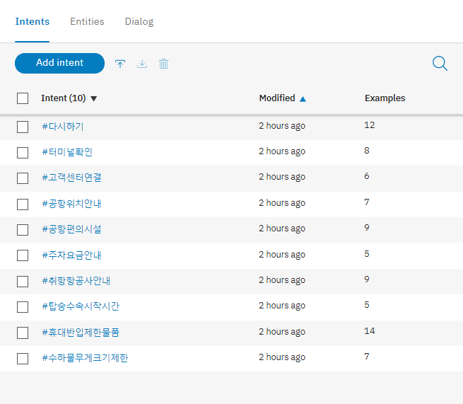
Ⅲ
인천국제공항 FAQ 챗봇 실습
Intent 생성 및 예제 입력
10 개 질문 의도를 학습하였습니다.
Notes:
18

Slide 19
Ⅲ
인천국제공항 FAQ 챗봇 실습
Intent 생성 및 예제 입력
공항 시설 관련 FAQ
의도별 상세 Utterance 입니다. (인천국제공항_intents.csv 참고)
Notes:
19

Slide 20
Ⅲ
인천국제공항 FAQ 챗봇 실습
Intent 생성 및 예제 입력
공항 시설 관련 FAQ
의도별 상세 Utterance 입니다. (인천국제공항_intents.csv 참고)
Notes:
20

Slide 21
Ⅲ
인천국제공항 FAQ 챗봇 실습
Intent 생성 및 예제 입력
입출국 관련 FAQ
의도별 상세 Utterance 입니다. (인천국제공항_intents.csv 참고)
Notes:
21

Slide 22
Ⅲ
인천국제공항 FAQ 챗봇 실습
Intent 생성 및 예제 입력
기타
의도별 상세 Utterance 입니다. (인천국제공항_intents.csv 참고)
Notes:
22

Slide 23
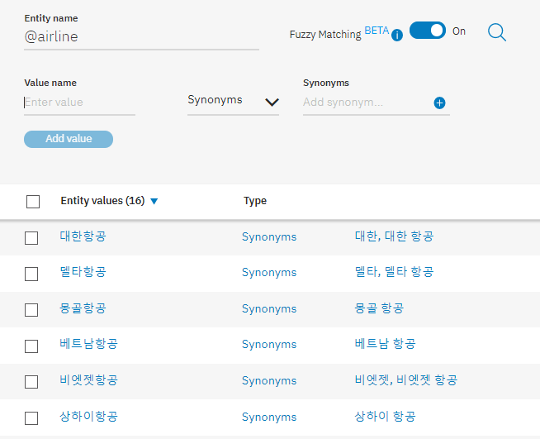
Ⅲ
인천국제공항 FAQ 챗봇 실습
Entity 등록
오타 보정
대분류 입력
사용자 Utterance에서 추출하고자 하는 Keyword를 등록합니다.
항공사를 의미하는 대분류와 그에 속하는 소분류(값)를 입력합니다. 각 소분류는 동의어를 등록할 수 있으며, 해당 동의어는 소분류와 같이 인식합니다.
소분류(값) 입력
동의어 입력
Notes:
23

Slide 24
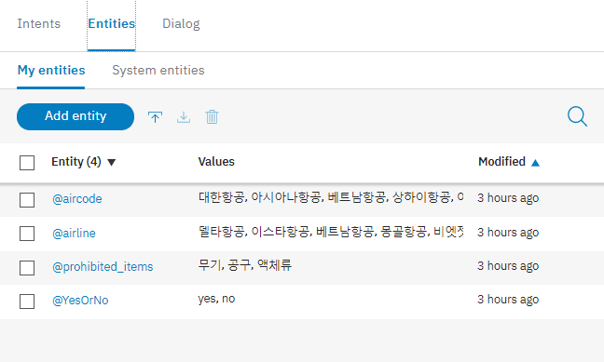
Ⅲ
인천국제공항 FAQ 챗봇 실습
Entity 등록
나머지 Entity를 등록합니다. (인천국제공항_Entities.csv 참고).
Notes:
24

Slide 25
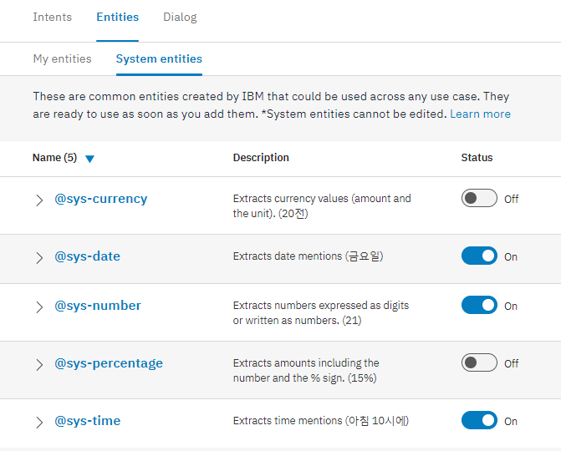
Ⅲ
인천국제공항 FAQ 챗봇 실습
System Entity 등록
시스템에서 제공하는 기본 Entity를 확인합니다. 해당 Entity를 활성화하면.대화에서 통화/날짜/숫자/백분율/시간 을 추출할 수 있습니다.
Notes:
25

Slide 26
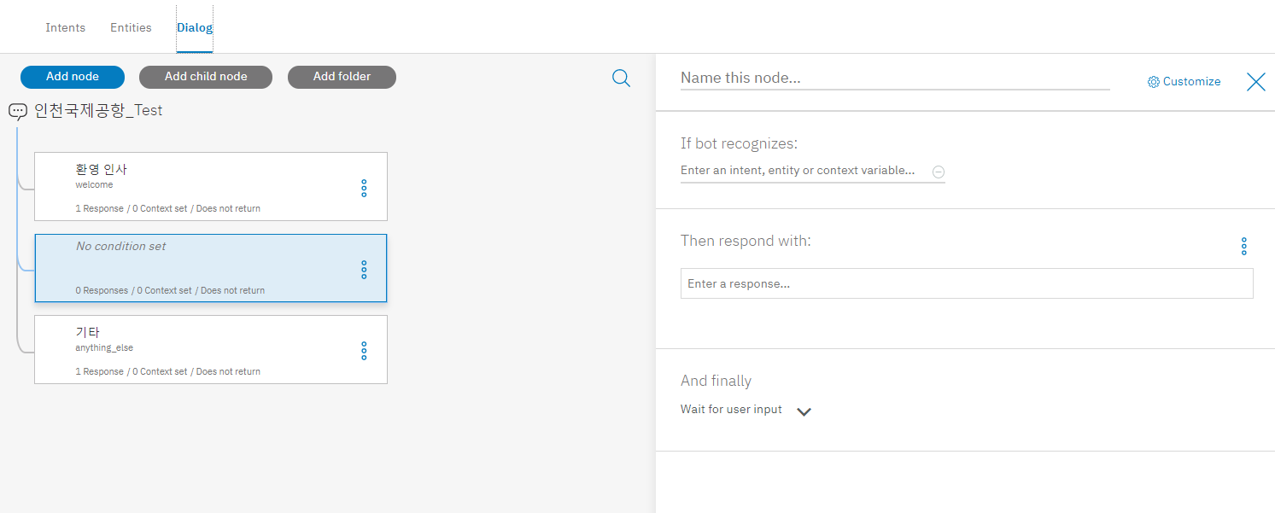
Ⅲ
인천국제공항 FAQ 챗봇 실습
대화 노드의 구성
노드명 (생략 가능)
생성한 노드를 선택하면 상세 내용을 입력할 수 있습니다.
노드의 조건은 사용자의 의도를 챗봇이 파악할 때 검사하는 조건입니다. 해당 조건으로는 Intent, Entity 등이 올 수 있습니다. (시스템 조건 keyword: welcome, anything else, true )
조건 입력
(Intent, Entity, Context 등)
답변 입력
Notes:
26

Slide 27
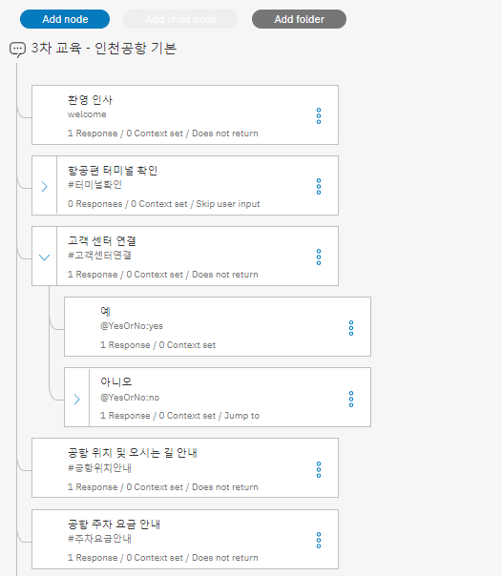
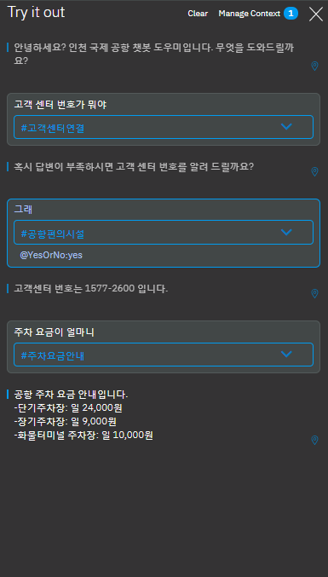
Ⅲ
인천국제공항 FAQ 챗봇 실습
대화 진행 과정
사용자 입력을 받으면
아래 방향으로 노드의 조건을 검사합니다.
해당하는 노드를 발견하면 답변을 출력합니다. 이때, 해당 노드가 자식 노드를 가지고 있으면 다음 사용자 입력을 자식 노드 중에서 검사합니다. (조건에 해당하는 자식 노드가 없으면 처음 Level부터 다시 검사합니다.)
Notes:
27

Slide 28
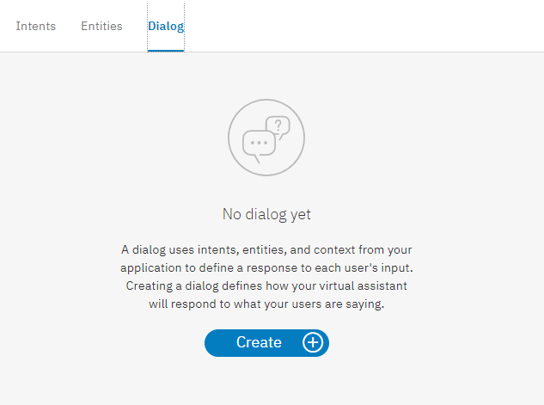
Ⅲ
인천국제공항 FAQ 챗봇 실습
Dialog 생성
Dialog 탭으로 이동하여 Create 단추를 선택합니다.
Notes:
28

Slide 29
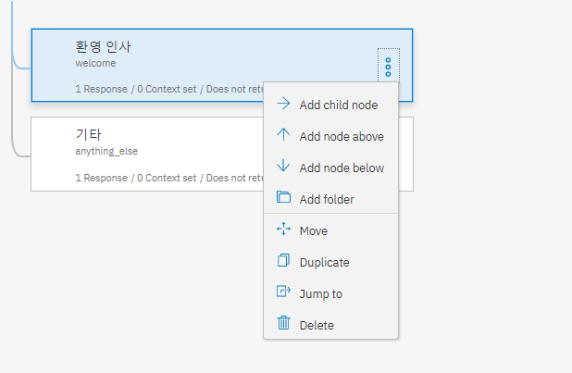
Ⅲ
인천국제공항 FAQ 챗봇 실습
Dialog 생성
Add node 단추 또는 환영 인사 노드 오른쪽 단추를 선택하여 Add node below를 선택합니다.
Notes:
29

Slide 30
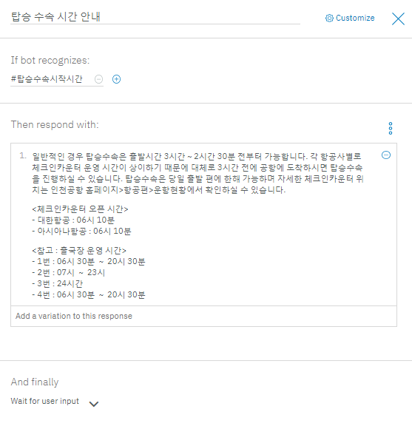
Ⅲ
인천국제공항 FAQ 챗봇 실습
입출국 관련 FAQ 대화 노드 추가
탑승 수속 시간 문의에 대해 답변하는 대화 노드를 작성합니다.
조건 입력 칸에 ‘#탑승수속시작시간’ 인텐트를 선택합니다.
답변에 관련된 답변을 출력합니다.
Notes:
30

Slide 31
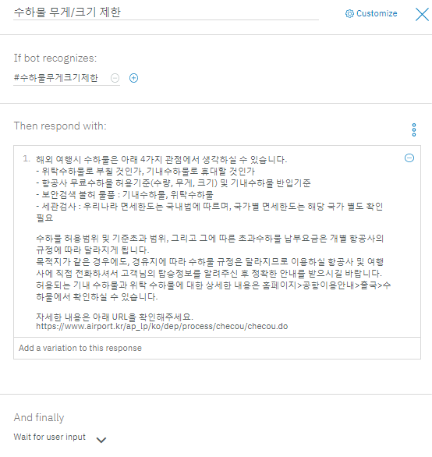
Ⅲ
인천국제공항 FAQ 챗봇 실습
입출국 관련 FAQ 대화 노드 추가
수하물의 무게 및 크기 제한 문의에 답변하는 대화 노드를 작성합니다.
조건 입력 칸에 ‘#수하물무게크기제한’ 인텐트를 선택합니다.
답변에 관련된 답변을 출력합니다.
Notes:
31

Slide 32
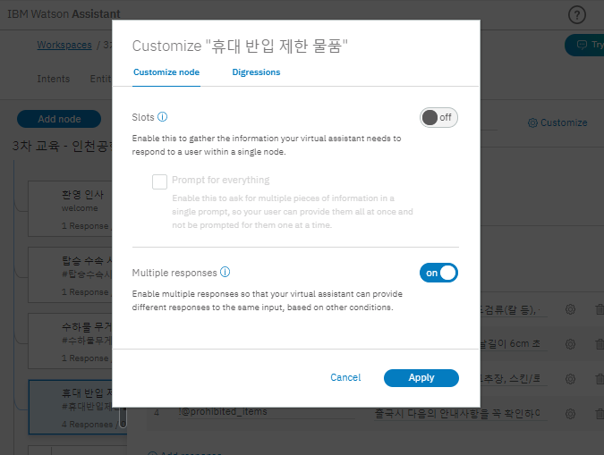
Ⅲ
인천국제공항 FAQ 챗봇 실습
입출국 관련 FAQ 대화 노드 추가
휴대 반입 제한 물품에 대한 질의를 답변하는 노드를 작성합니다.
이번 노드에서는 사용자의 질문에서 추가적으로 조건을 검사하여 다른 답변을 제공하는 예제를 두가지 방법으로 보이겠습니다. (휴대 반입 제한 물품에 대한 사용자 질문에서 Entity에 등록된 물품이 추출되면, 관련된 상세한 답변을 출력하는 예제입니다.)
첫 번째 방법입니다.
휴대 반입 제한 물품 노드를 추가한 후 오른쪽 위의 ‘Customize’ 단추를 선택합니다.
Customize 창에서 ‘Mutiple responses’를 On으로 변경합니다.
Notes:
32

Slide 33
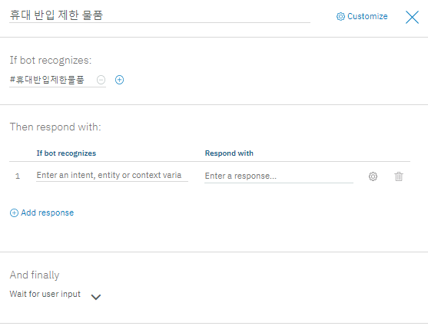
Ⅲ
인천국제공항 FAQ 챗봇 실습
입출국 관련 FAQ 대화 노드 추가
답변 작성 칸이 변경된 것을 볼 수 있습니다.
답변 작성 칸의 ‘If bot recognizes’에 추가적으로 검사할 조건을 입력하고 답변을 작성합니다. 이번 예제에서는 미리 등록한 ‘@prohibited_item’의 값들을 조건으로 검사합니다.
Notes:
33

Slide 34
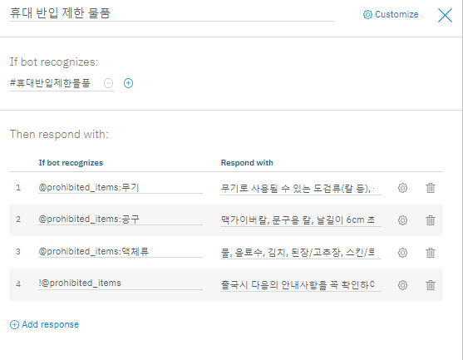
Ⅲ
인천국제공항 FAQ 챗봇 실습
입출국 관련 FAQ 대화 노드 추가
‘Add response’ 단추를 선택하여 추가적인 조건과 답변을 작성합니다. (무기류, 공구류, 액체류, 그 외)
Notes:
34

Slide 35
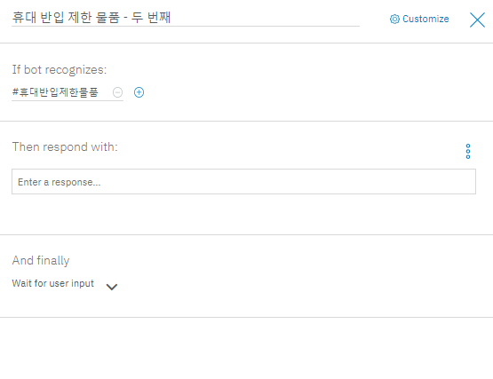
Ⅲ
인천국제공항 FAQ 챗봇 실습
입출국 관련 FAQ 대화 노드 추가
휴대 반입 제한 물품에 대한 질의를 답변하는 노드를 작성합니다.
이번 노드에서는 사용자의 질문에서 추가적으로 조건을 검사하여 다른 답변을 제공하는 예제를 두가지 방법으로 보이겠습니다. (휴대 반입 제한 물품에 대한 사용자 질문에서 Entity에 등록된 물품이 추출되면, 관련된 상세한 답변을 출력하는 예제입니다.)
두 번째 방법입니다.
기존과 같이 노드를 생성한 후 조건을 입력합니다.
Notes:
35

Slide 36
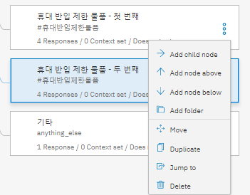
Ⅲ
인천국제공항 FAQ 챗봇 실습
입출국 관련 FAQ 대화 노드 추가
생성한 노드 아래에 자식 노드들을 생성합니다. 자식 노드의 개수는 추가적으로 검사할 prohibited_item의 수와 동일합니다. (무기류, 공구류, 액체류, 그 외)
Notes:
36

Slide 37
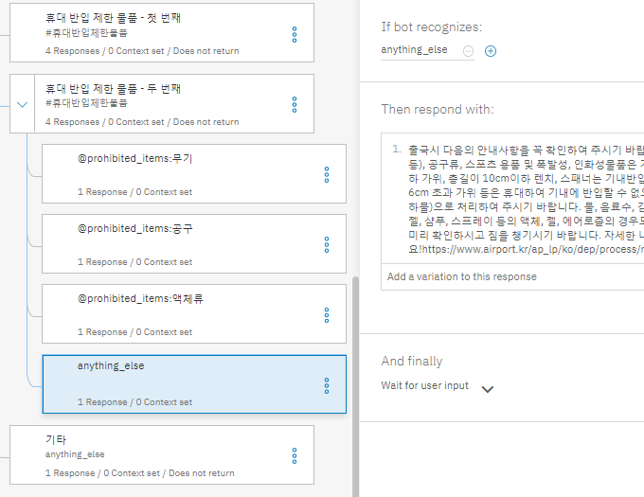
Ⅲ
인천국제공항 FAQ 챗봇 실습
입출국 관련 FAQ 대화 노드 추가
각각의 자식 노드에 조건과 답변을 작성합니다.
Notes:
37

Slide 38
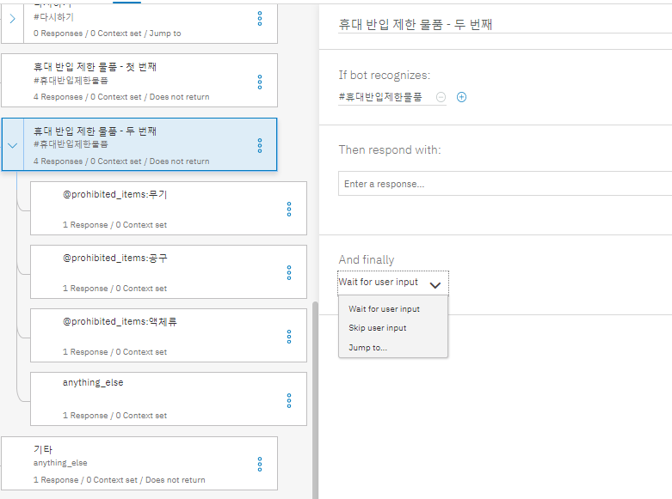
Ⅲ
인천국제공항 FAQ 챗봇 실습
입출국 관련 FAQ 대화 노드 추가
자식 노드 작성을 완료한 후, 부모 노드에서 ‘And Finally’의 ‘Wait for user input’을 ‘Skip user input’으로 변경합니다.
Notes:
38

Slide 39
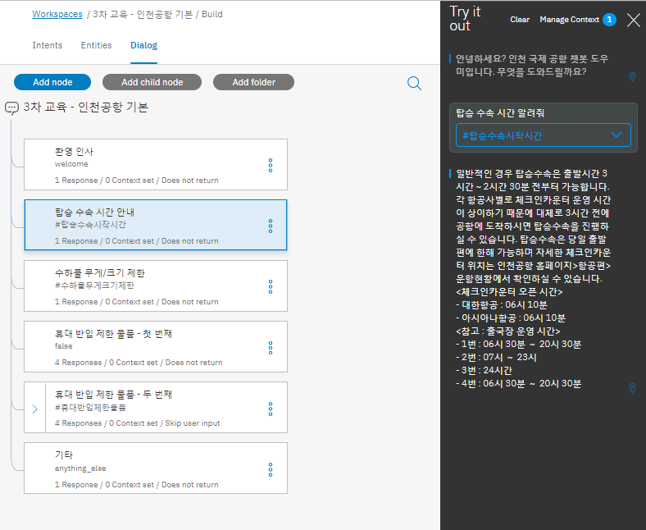
Ⅲ
인천국제공항 FAQ 챗봇 실습
작성한 챗봇 Test
Workspace 우측 상단에 ‘Try It’ 단추를 선택합니다.
입력 창에 ‘탑승수속시간안내’, ’수하물무게/크기제한’, ’휴대반입제한물품’ 에 대한 사용자 질문을 입력하고 결과를 확인합니다.
Notes:
39

Slide 40
End of Document
Notes:
40

